Slide 1

全球經濟動向與台灣發展機會
林建甫 院長
2015.3.18

Slide 2

全球經濟動向與台灣發展機會
再興中學
2015 年3月 18日
林建甫 Chien-fu Jeff Lin
台灣經濟研究院院長
台灣大學經濟學系教授
  台灣大學人文社會高等研究院副院長
Facebook e-mail: clin@ntu.edu.tw
Blog: http://www.npf.org.tw/author?query =林建甫
URL: http://homepage.ntu.edu.tw/~clin
Notes:
1

Slide 3

主講人簡歷
其他現職：
  經濟部產業發展諮詢會委員
  財政部所屬事業移轉民營評價委員會諮詢委員
  考試院退撫基金委員會諮詢顧問
  陸委會諮詢顧問
  海基會顧問
  台灣經濟研究院董事
  台灣證券櫃檯買賣中心董事
  台灣競爭力論壇總召集人
  台灣經濟學會常務理事
  中國時報、工商時報、經濟日報、旺報主筆
經歷：
  總統府財經諮詢小組委員 2008~2012
  行政院經濟部貿易調查委員 2006~2012
  金融消費爭議案件評議委員會委員 2008~2011
  行政院衛生署健保精算委員 2006-2010
  台灣經濟學會副理事長 2007
  台大經濟系主任 2000/8~2004/7
  行政院國家發展研究班第三期結業 (副學員長) 2003/7~2003/9
  德國自由大學客座教授 2003/1至 2003/2
  德國DAAD 獎學金訪問教授 2003
  考試院考選部典試委員 2000至 2003, 2002年為高考三級暨普考財經組召集人
  台灣經濟學會 理事 2000/1 至 2002/12； 2006/1 至 2007/12
  Salzburg Seminar 研究員 1998, 2005
  美國芝加哥大學 (University of Chicago) 研究 1995 /9 至1996/8
博士論文指導教授 Clive W. Granger 2003 榮獲諾貝爾經濟獎
2

Slide 4


大 綱
2015年
美洲
歐洲
亞洲
中國大陸
台灣

Slide 5

2015

Slide 6

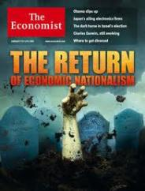


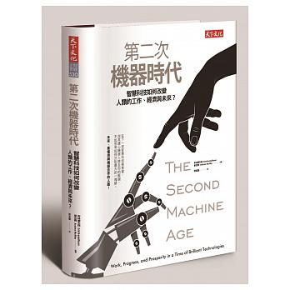
2015年

Slide 7
主要機構對全球經濟預測

Slide 8
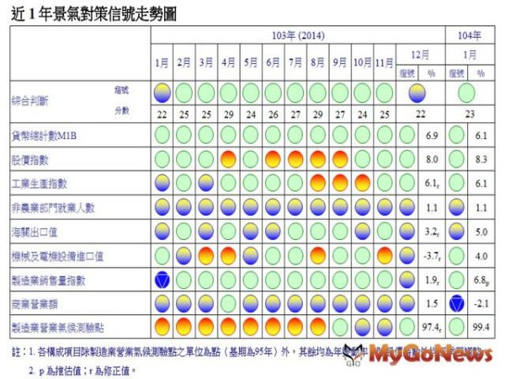
最近1年景氣對策信號

Slide 9
台經院營業氣候測驗點(2013/1-2015/1)
資料來源：台灣經濟研究院。

Slide 10
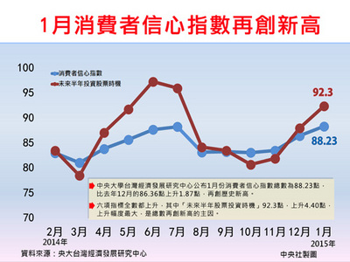
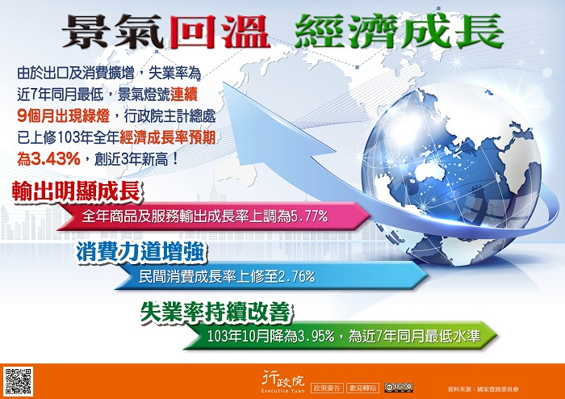

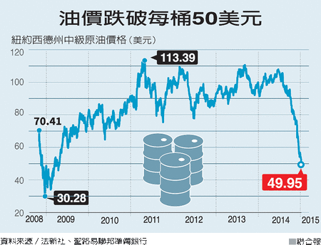

Slide 11
國內各機構總體經濟指標預測

Slide 12
台經院預測經濟成長率走勢
預測值
2014年 經濟成長率： 3.74%
民間消費成長率： 2.96%
民間投資成長率： 3.36%
2015年 經濟成長率： 3.67%
民間消費成長率： 2.71%
民間投資成長率： 5.90%

Slide 13
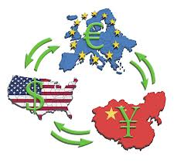
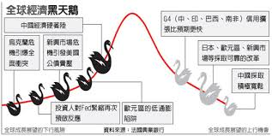
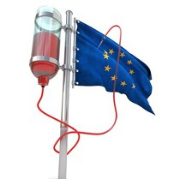
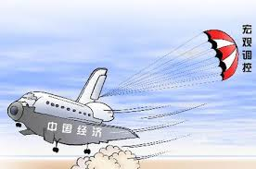

2015年，國際景氣受美國量化寬鬆退場升息、歐盟(反)撙節、中國經濟放緩等3大變數左右 。
其來有自，2008 金融海嘯陰影猶在。

Slide 14
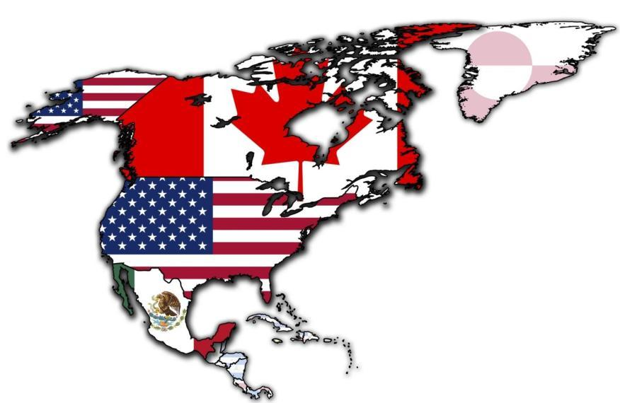
美 洲

Slide 15
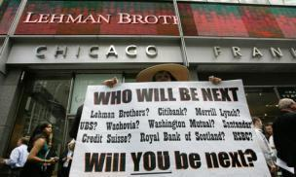
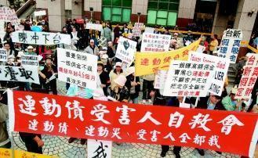


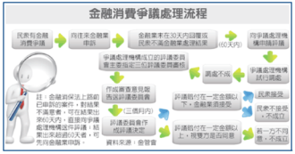


2008 金融海嘯
次貸危機
投行：貝爾斯登
二房：房利美、房地美
投行：雷曼兄弟
AIG
冰島
臺灣、東亞出口劇減
連動債造成大量申訴
14

Slide 16
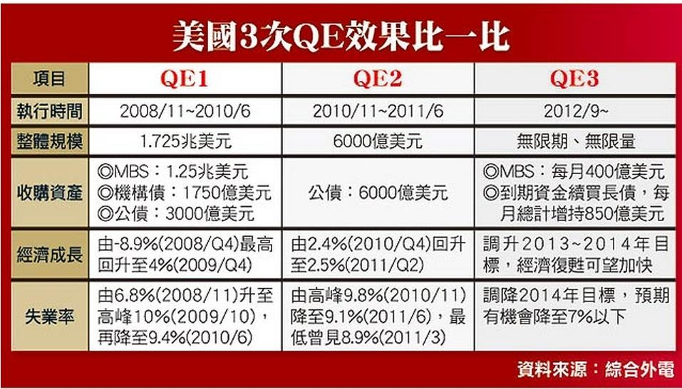

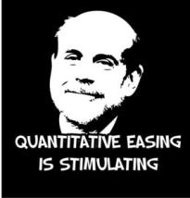

美國救經濟: QE(量化寬鬆)政策
「量化寬鬆」中的「量化」指將會創造指定金額的貨幣，而「寬鬆」則指減低銀行的資金壓力。
聯準會主席柏南克主張量化寬鬆政策帶來刺激效果，於2008,2009年QE1灑下1.75兆美元，2010年QE2灑下6000億美元。
QE3 2012/9 每月採購四百億美元的抵押貸款支持證券(MBS)。
QE3S 2012/12 每月除了繼續購買400億美元抵押貸款支援證券外，還將額外購買約450億美元長期國債。

Slide 17
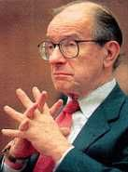
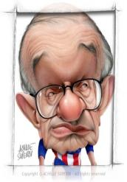
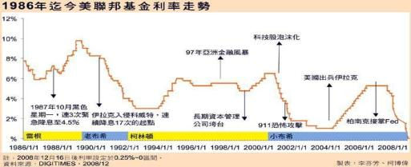

QE政策有後遺症
  量化寬鬆貨幣政策是一把雙刃劍，長期來看，埋下通脹的隱患，在經濟增長停滯的情況下，更會引起滯漲。
  懂得利用財務槓桿就賺大錢。
  黃金原物料價格直直上
  市場波動大幅增加。
  追溯源頭還是葛林斯潘大降息
  英雄變狗熊
16

Slide 18
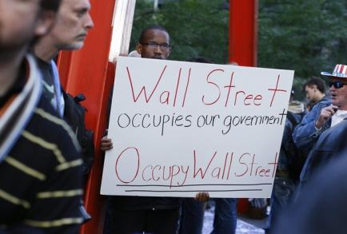
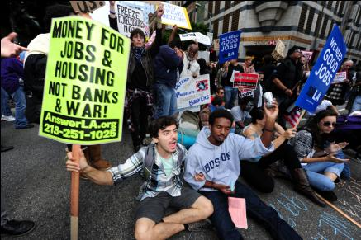
佔領華爾街運動
美國9%的失業率，懸殊的貧富差距，觸發了這場華爾街之春的寧靜革命。
抗議金融霸權和財富不均。
反抗大公司的貪婪不公和社會的不平等。
關鍵聲明：最基本的事實就是我們99%的人不能再繼續容忍1%人的貪婪與腐敗。
抗議者要求在改革中增加針對富人和公司的稅收、結束公司福利、支持工會組織、增強對醫療保險和社會保障制度的保護，因此這個運動具有明顯的左翼色彩。

Slide 19
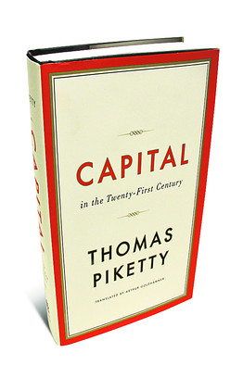
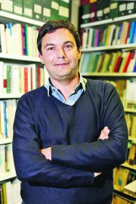
法國經濟學家皮凱堤（Thomas Piketty）的最新力作《Capital in the Twenty First Century》（21世紀資本論）。
「世襲資本主義」（Patrimonial Capitalism）
資本主義具有先天重大缺陷，會自然而然不斷擴大財富與所得的差距
結合跨國力量，針對全球富豪課徵資本持有稅

Slide 20
美國經濟數據
Source: 美國商業部經濟分析局(2015/1/30).

Slide 21
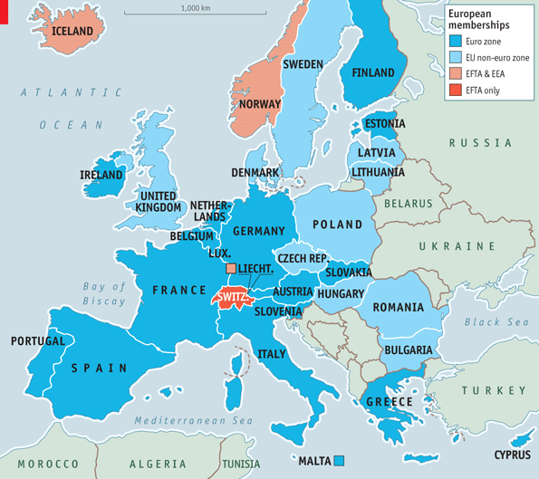
歐 洲
EEA: European Economic Area, EFTA: The European Free Trade Association
Today the EFTA Member States are Iceland, Liechtenstein, Norway and Switzerland.

Slide 22
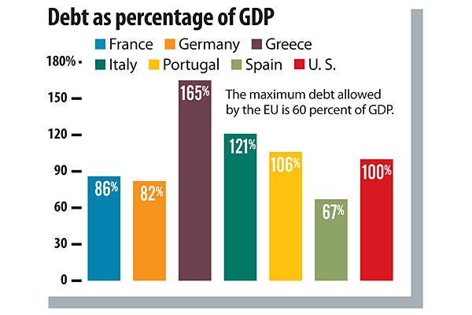
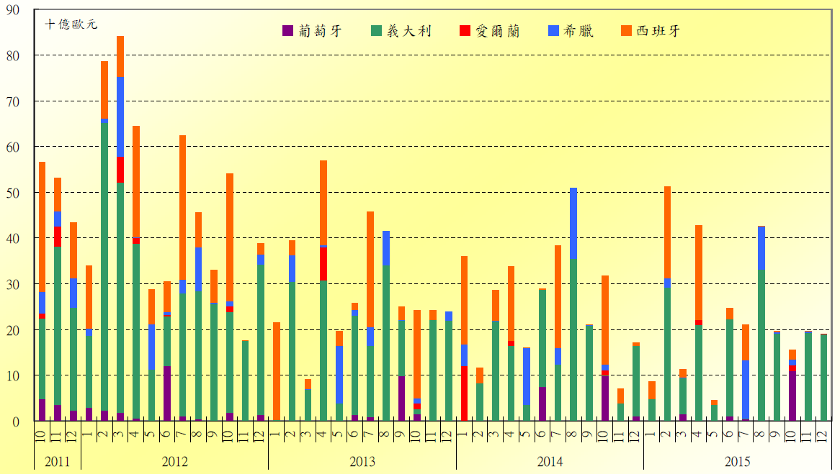
歐債危機
自2009年年底以來，部份歐洲國家的主權債務可能產生違約，進而波及金融市場，損害實質經濟，造成景氣大衰退。
歐債危機也引起不少輿論質疑歐元前景及歐盟是否會解體。
歐債無法一次解決，是連續劇、是糖尿病。
索羅斯：希臘就好像美國的佛羅里達州，中央應多擔待。

Slide 23
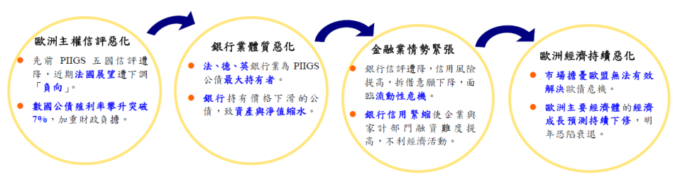
財政問題為歐洲主權債務危機發生之要因
問題國家的政府外債比偏高，各國間也交叉買債。
2008 年金融海嘯後，先進國家銀行警覺對南歐曝險偏高
債務去槓桿化為主流，演變成去歐洲化現象。
  投資者去槓桿化（負債除以盈利大幅降低），加強流動資金，，改善資產負債表的品質。
  投資者去槓桿化行動使得危機更加惡化，南歐債券更乏人問津

Slide 24
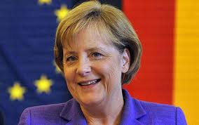

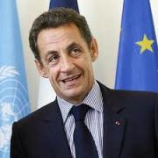
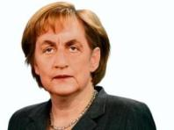

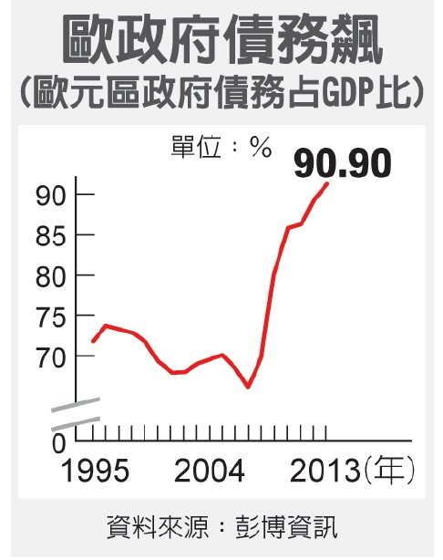
歐盟救經濟:撙節支出
歐盟領導人：德法領袖
鐵娘子梅克爾：德國記取通膨教訓，不用美國那一套，而是要治本
梅克爾早於歐元區債信危機浮現之時，就一直不斷重申政治改革，藉以提高財政紀律與加強經濟競爭力。
前法國總統薩克齊強力支持歐盟國家的改革。兩人形成「梅克齊」(Merkozy)連線
法國總統選舉2012/5變天，奧朗德當選
現在是梅蘭德(Merkande)或法琪拉(Frangela)連線

Slide 25
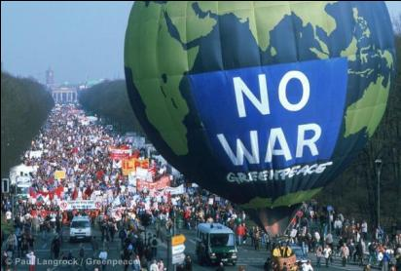
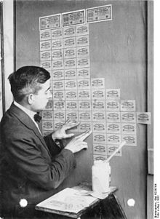
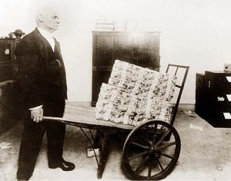
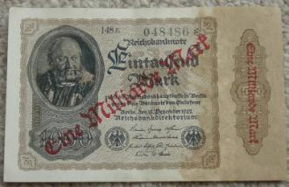
德國的看法
戰爭不能解決問題
  兩次世界大戰的血淚教訓
  2003/2/5 布蘭登堡前面50 萬人大遊行反對美國出兵伊拉克
反對亂印鈔票，避免惡性通貨膨脹
  威瑪共和的教訓

Slide 26
歐盟、歐元區的形成
簽署 生效 條約 | 1948 1948 布魯塞爾條約 | 1951 1952 巴黎條約 | 1954 1955 布魯塞爾條約修正 | 1957 1958 羅馬條約 | 1965 1967 合併條約 | 1975 N/A 歐洲理事會成立 | 1986 1987 單一歐洲法案 | 1992 1993 馬斯垂克條約歐元始確定 |  | 1997 1999 阿姆斯特丹條約 歐元引入無形貨幣 |  | 2001 2003 尼斯條約 2002歐元實體貨幣上路 | 2007 2009 里斯本條約
 |  |  |  |  |  |  |  | 歐盟三支柱
 |  |  |  |  | 歐洲各大共同體
 |  |  |  |  | 歐洲原子能共同體 (EURATOM)
 |  |  |  |  | 歐洲煤鋼共同體 (ECSC) |  |  | 條約於2002年終止 |  |  |  |  | 歐洲聯盟 (EU)
 |  |  |  |  | 歐洲經濟共同體 (EEC) |  |  |  |  |  | 歐洲共同體 (EC)
 |  |  |  |  |  | TREVI |  | 司法與內政合作(JHA)
 |  |  |  |  |  |  |  |  |  |  | 刑事方面的警察和司法合作 (PJCC)
 |  |  |  |  |  |  | 歐洲政治合作 (EPC) | 共同外交與安全政策 (CFSP)
 | 鬆散的個體 |  | 西歐聯盟 (WEU)
 |  |  |  |  |  |  |  |  |  | 條約於2011年失效

Slide 27
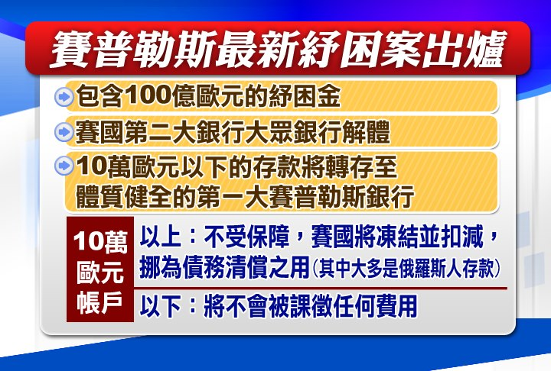
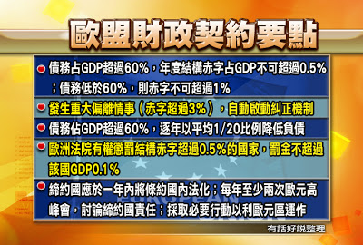
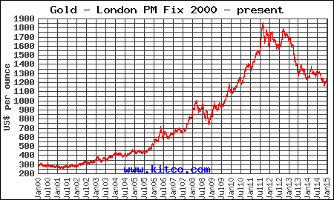
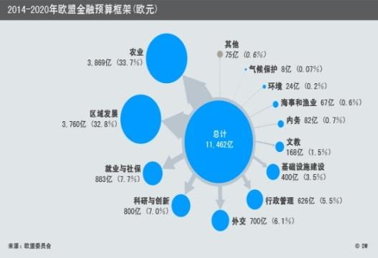
歐盟財政協議於2013年1月1日起生效。

Slide 28
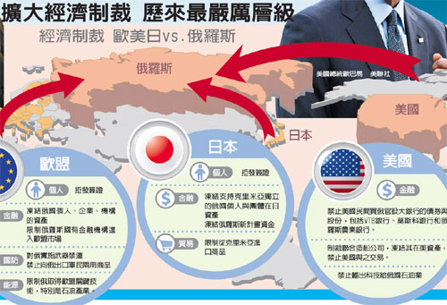
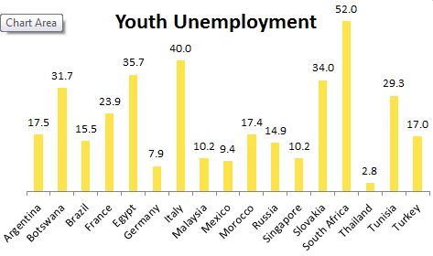
歐洲變局
烏克蘭危機，各國經濟制裁俄國。
高失業，尤其青年失業問題嚴重。
最近有朝著「抗拒撙節，擴大支出」轉向的趨勢。

Slide 29
歐元區經濟數據
Source: 歐盟統計局(2015/2/13)

Slide 30

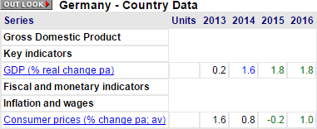
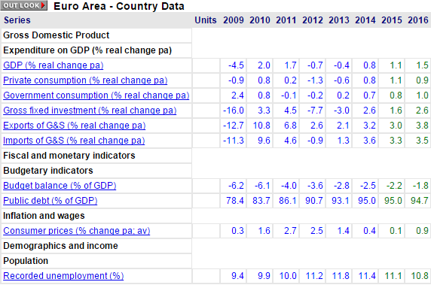
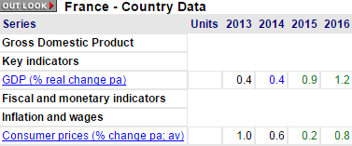
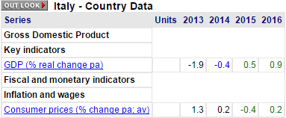
歐元區經濟-未能有效由全球金融危機與歐債危機復甦
歐元區前三大經濟體近況表現不佳，沒有能力擔任火車頭角色，提供有效成長動能
Source: EIU, March, 2015.

Slide 31
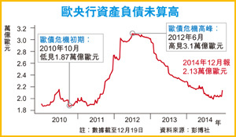
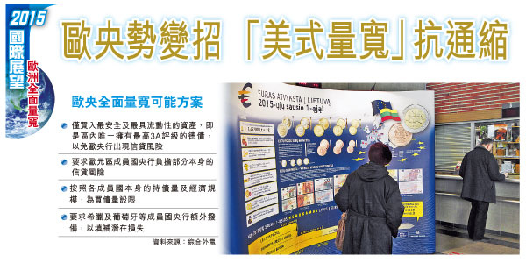
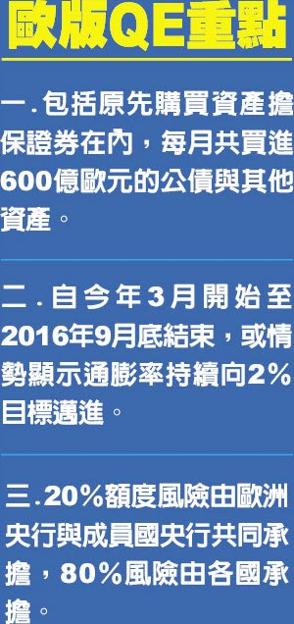
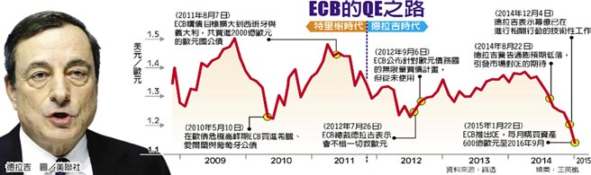

Slide 32
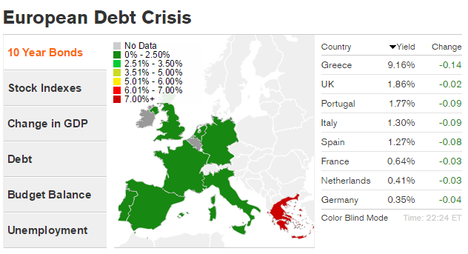



1. 近期歐債危機風險已經顯著下滑
2. 但是結構性失業問題依然嚴峻
3. 而且通貨緊縮是當前最大威脅
4. 因此歐洲央行量化寬鬆勢在必行
ELA-緊急流動性協助

Slide 33




1.通貨緊縮
2.大國成長放緩
3.油價重挫
4.對俄制裁
5. 歐版 QE
6.歐元貶值

Slide 34



亞 洲

Slide 35




日本失落二十年及安倍三箭
世界最大債務國
Monthly Avg. Exchange Rates: Japanese Yen per U.S. Dollar
Source: IMF
Source: BOJ
Nikke Stock Index
第一支箭 超級量化寬鬆的貨幣政策貨幣量寬
第三支箭 結構性經濟改革
Source: YaHoo!
近8年通膨率變化
第二支箭 大規模的財政刺激政策
安倍三箭
Source: 日本總務省

Slide 36



企業加薪意願低，良性循環難實現
外需疲弱，貿易逆差難逆轉
貿易赤字
Billion yen
Source: 日本厚生勞動省
消費增稅傷內需，成長動能難提升
Source: 日本財務省
Source: 日本內閣府(2015/2/16)

Slide 37
日本經濟數據
Source: 日本內閣府(2015/2/16)、日本財務省(2015/2/19)

Slide 38


韓國
南韓近年來積極推動自由貿易協定(FTA)的簽訂，2011/7/1與歐盟的FTA生效，2011/10/12日美國國會又通過了美韓FTA ，2014/3/11 汽車換牛肉韓加FTA簽了，2014/4/8五年談判韓澳正式簽FTA, 2014/12 APEC 其間宣布完成中韓 FTA。

Slide 39
韓國經濟數據
Source: 韓國銀行、韓國產業通商資源部.

Slide 40




轉型升級
大財閥主宰社會，貧富不均嚴重。巨大的家庭和企業負債規模。物價高漲，弱勢不滿。
Stages
of Development
Promoting
creative research
Developing advanced technologies
• Basic research
• Generic technologies
• Diversification of NRDP
• HAN (1992)
• Commercialization
Indigenizing industrial technologies
Imitating
foreign technologies
• NRDP(1982~)
• PRIs in 1980s
• KIST(1966)
• MOST(1967)
• GRIs in 1970s
1960
1970
1980
1990
2000
year

Slide 41






Slide 42




東南亞是亮點
ASEAN是不景氣中的亮點
人口6.18億的東協十國，其GDP總和已超越印度，從2000年的6000億美元成長到2011年的2.3兆美元，可望在2030年逼近10兆美元。

Slide 43
中國大陸

Slide 44






中國大陸的發展
中國現已成為最大貿易國；
世界第一大外匯存底
世界第二大經濟體
全球第二大外人直接投資國家
在1979中國對全球經濟增長的貢獻率僅有2.3%，2009起貢獻率已經陡升至約19%。

Slide 45



跟 9 有關
1949 社會主義救了中國
1979 資本主義救了中國
1989中國救了社會主義
2009中國救了資本主義???

Slide 46




海嘯後大陸也有QE
國際金融危機爆發以後，隨著4兆元人民幣刺激經濟計畫的實施，固定資產投資更大幅增長，M2/GDP的值就大幅上升。貨幣供給量更隨著景氣復甦、貸款的快速增長而迅速增加，再透過貨幣乘數， 2014年底M2餘額達到了122兆元人民幣。 。

Slide 47





房價、物價上漲問題有解?
過多的錢，追逐少數的商品
通膨 China Pig Index (CPI)
房價問題嚴重，資產泡沫
打房效果有限。
地方政府性債務總額2013年年中為人民幣17.9萬億元。迄今如果加30%，達到23萬億元。
46

Slide 48
中國大陸經濟數據
Source: 中國統計局、中國海關.

Slide 49





Slide 50
十二五解決相關難題
12-5規劃
保增長
經濟結構-增消費調投資、包容式增長
1.內需高於外需、消費高於投資、民間優於政府
2.收入分配制度改善，民眾所得與經濟成長同步
GDP 7.5%
區域結構-中西部、城鎮化
調結構
1.開發大西部，提高中西部的經濟發展
2.提高城鎮化、解決三農問題(農民、農業、農村)
控通膨
產業結構-戰略新興產業、生產性服務業
CPI 3%
節能環保、信息科技、生技醫療、新能源、新材料、電動車、高端設備製造
資料來源：中國發改委、中國十七屆五中全會會議公報、 JS彙整製圖
49

Slide 51


Slide 52


自貿區
第22屆亞太經濟合作會議（APEC）領袖會議，本屆峰會批准亞太自由貿易區（FTAAP），象徵APEC會員國推動區域一體化決心。
上海自由貿易試驗區設立一年多來，形成了一批可複製、可推廣的經驗作法。
津粵閩的新自貿區，未來會結合地方特點，進行相關法律規定調整，充實新的試點內容；
  天津自貿園區為濱海新區的發展的定位，承接京津冀戰略
  廣東的自貿園區主要對準港珠澳，發展高端金融
  福建自貿區由福州、廈門、平潭三地聯合申報，最大的特點就是對台，讓海西經濟區迅速發展

Slide 53


李克強經濟學→新常態經濟學
巴克萊資本公司創造的新詞「李克強經濟學」(Likonomics)
2013/6﹐12 月分別有錢荒事件﹐謠傳李克強進行壓力測試﹐是可控制的金融危機。
整頓影子銀行；緊貨幣，鬆市場；優化金融資源配置，用好增量、盤活存量
速度—從高速成長轉為中高速成長；結構—經濟結構不斷優化升級；動力—從要素驅動、投資驅動轉向創新驅動。

Slide 54





中國十三五規劃
2014年4月
2014年8月
2014年年中
2015年年底
規劃進度
宣佈啟動
編製十三五規劃
25個重大課題
完成最終研究報告
中共中央總會提出
關於十三五建議
發布
十三五規劃綱要
經濟轉型升級動力機制和制度環境
經濟結構調整的主攻方向和戰略舉措
轉型
民生
住房保障體系與房地產健康發展
人口發展戰略和政策研究
健康保障發展問題研究
升級
25個課題
六大方向
環境
生態文明建設及制度研究
環境治理重點與模式創新
應對全球氣候變化與綠色低碳發展研究
創新驅動的戰略重點與創新型國家建設研究
工業結構升級與布局優化研究
國有企業改革和非公有制經濟發展研究
國企
開放
對外開放戰略與開放新格局研究
我國企業「走出去」發展戰略研究
目標：全面建成小康社會

Slide 55

2015中國兩會
2015年經濟目標
李克強工作報告重點
項目(成長率,%) | 2015年目標 | 2014年實際值
GDP | 7 | 7.4
CPI | 3 | 2
城鎮登記失業率 | 4.5以下 | -
城鎮新增就業 (人數) | 1000萬 | -
進出口 | 6 | 2.3
能源消耗強度 | 下降3.1以上 | -
改革
開放
簡政放權
改革投融資體系
價格改革
財稅及金融改革
國企國資改革
有效利用外資，投資限制縮減
加快實施走出去
多雙邊和區域開放合作
經濟
穩增長和調結構的平衡
加快培育消費增長點
增加公共產品有效投資
推動產業結構邁向中高端

Slide 56




人民幣國際化

Slide 57





人民幣走勢
2010年6月19日，中國人民銀行發布新聞稿，聲稱將進一步推進人民幣匯率形成機制改革，增強人民幣匯率彈性。
未來將以市場供求為基礎，參考一籃子貨幣進行調節，並繼續按照千分之五的外匯市場匯率浮動區間，對人民幣匯率進行動態管理。
2012年6月19日改為百分之一
現在進入百分之二
人行政策：中國政府將按照主動性、可控性、漸進性原則，穩步推進人民幣匯改。

Slide 58




利率市場化

Slide 59







淘寶網發展起來的第三方支付平臺--支付寶，通過與天弘基金管理有限公司(以下簡稱“天弘公司”)的合作，拓展出新型金融產品--餘額寶。
從0到2500億元的基金規模，餘額寶僅僅用了200多天時間。而從2500億元到4000億元，餘額寶只用了大約30天。
餘額寶的模式類似於“團購”。

Slide 60

台灣

Slide 61
台灣貿易表現
進口貿易結構(1月)
2014年1-12月 年增率
出口 2.7% 進口 1.6%
資料來源：財政部統計處。

Slide 62
台灣就業與消費概況
2014年1-12月平均失業率 3.96%
2014年1-12月批發零售及餐飲業平均年增率 +2.7%
資料來源：行政院主計總處。
資料來源：經濟部統計處。

Slide 63
台灣物價走勢
進口物價
2014年1-12月年增率
消費者物價指數 +1.20%
躉售物價指數 -0.55%
資料來源：行政院主計總處。

Slide 64
台灣雙率走勢
資料來源：中央銀行。

Slide 65




Slide 66





Slide 67



金融挺文創
金管會推出「金融挺創意產業」計劃，採銀行融資、保險業資金、創櫃板等三管齊下。
為提高銀行業融資意願，將中小信保基金保證成數提高到9成、定出銀行業3年融資目標，2014年底要達500億元、2015年底是600億元，2016年則是700億元。
金管會要求台灣金服做產業資料庫，第1階段計劃先建置電影、電視、音樂3大產業的資料庫。

Slide 68
國家重要產業發展政策
產業升級轉型行動方案
主軸
策略
目標
維新傳統產業
推高值--提升產品品級及價值
2020年28％
↑
2015年25％
↑
2012年20％
提升附加價值率
鞏固主力產業
補關鍵--建構完整產業供應鏈體系
展系統--建立系統解決方案能力
育成新興產業
育新興--加速新興產業推動
助中堅—帶動更多中堅企業發展

Slide 69
國家重要產業發展政策
維新傳統產業—推高值/質
製造業別
服務業別
高值化石化產品
高值化金屬製品
高值化紡織產品
安全安心食品體系
航太材料/零組件
深層海水應用
智慧節能電機/家電產品
學名藥國際化
鞏固主力產業—補關鍵
鞏固主力產業—展系統
工具機控制器
平面顯示器材料
半導體材料
高階產業製程設備
先進電子零組件
自行車電子致動裝置
關鍵矽智財及晶片系統
無線寬頻應用
能源技術服務業
資訊服務業
智慧自動化生產方案
雲端資料中心解決方案
綠能系統整合與營運
整廠整案輸出
生活型態創新服務
能源資通訊服務
批發零售
餐飲
物流
電子商務
健康促進
育成新興產業—育新興
B4G/5G通訊系統
新藥及醫材
3D列印製造
下世代電子裝置與製程
電動車及儲能系統
智慧城市及智慧聯網
雲端產業及鉅量資料分析
數位內容
策略性服務業
設計產業
智動化工程技術

Slide 70






Slide 71



文化底蘊
漢字簡化後
亲兮親不見，爱兮愛無心，产兮產不生，厂兮廠空空
面兮麵無麥，运兮運無車，导兮導無道，儿兮兒無首
飞兮飛單翼，云兮雲無雨，乡兮鄉無郎，
开关兮開關無門！
書法表現中國文字之美。
  對稱與美感
應善用豐富的文化底蘊及台灣優勢。

Slide 72

繁體好學，簡字難學
傳統字：門、開、關
簡化字：门、开、关
傳統字：葉、諜、蝶、碟
簡化字：叶、谍、蝶、碟
傳統字：構、購、講、媾、溝
簡化字：构、购、讲、媾、沟
造字的邏輯不見了。簡字導致學習的負荷增加。
在簡字裡面經常看不出某些字原來曾經是一家人。而且 亂點鴛鴦譜，讲成了进的親戚。

Slide 73





台灣優勢
台灣最美的風景是人
中華文化的保留地
普世價值--民主、自由、人權的實現地
誠信與慈悲的人格
以人為本的服務
頭腦靈活、創新突破
移民精神、勤勞努力

Slide 74
簡報結束 敬請指教
TIER
http://www.tier.org.tw
Copyright © 2015 Taiwan Institute of Economic Research. All rights reserved.

